Slide 1
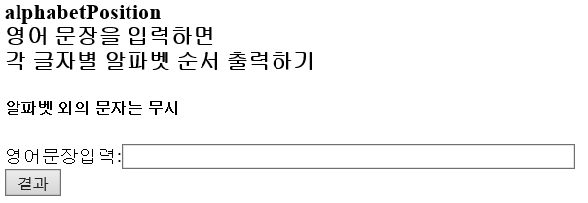
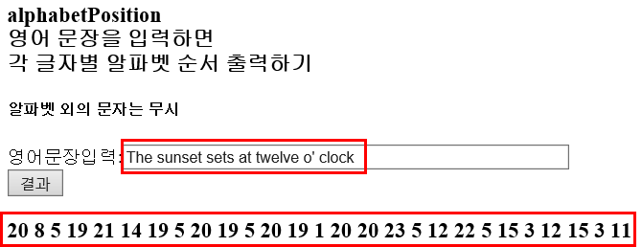
basecode >
하단 메모란을 복사해서 사용하세요
hint>
for 문 사용
문자열 length
문자열 함수들 사용
Notes:
<!DOCTYPE html>
<html lang="ko">
<head>
<meta charset="utf-8">
<title>JS연습:알파벳순서 출력</title>
</head>
<body>
<h3>alphabetPosition<br />영어 문장을 입력하면<br />각 글자별 알파벳 순서 출력하기</h3>
<h5>알파벳 외의 문자는 무시</h5>
영어문장입력:<input type="text" id="txt" size="60">
<br>
<input type="button" value="결과" onclick="document.getElementById('result').innerHTML = alphabetPosition(document.getElementById('txt').value)"> <!-- 이런식으로 매개변수(argument) 넘겨줄수 있다-->
<h3 id="result"></h3>
</body>
<script>
var alphabetPosition = function (text) {
// 코드 작성!
}
</script>
</html>

